Slide 1
Защищая ключевые Интернет-ресурсы
Сучкова Елена
InfoWatch Group

Slide 2
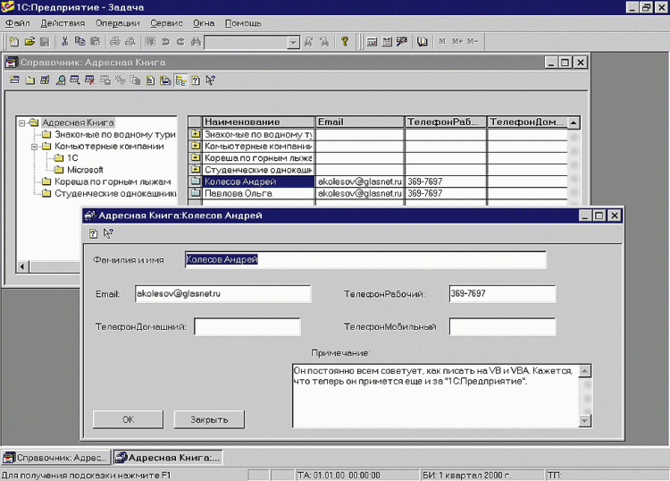
Бизнес приложения - особенные
Непрерывная разработка Запросы на функции формируются изнутри (функциональный заказчик) и снаружи (законы, требования, конкуренты)
Упрощенный процесс разработки Поскольку заказчик один, слишком дорого выстраивать цикл безопасной разработки, как при выпуске тиражных продуктов
Функционал превыше всего Затруднительно оценить ущерб от плохого кода, безопасность не на первом месте.

Slide 3
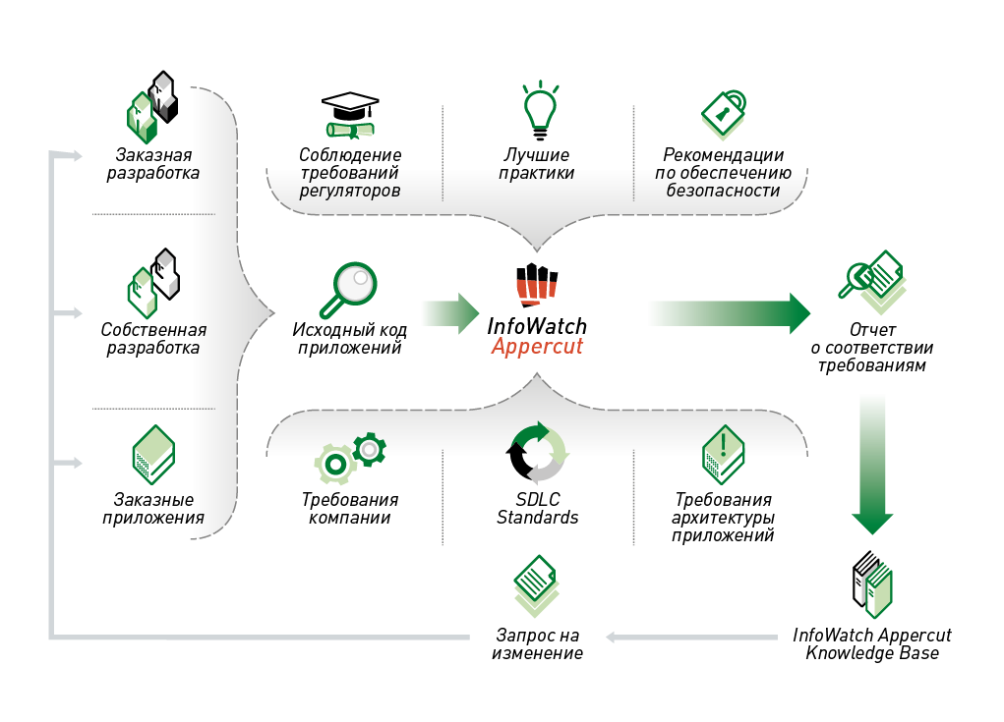
СХЕМА РАБОТЫ APPERCUT CCS

Slide 4
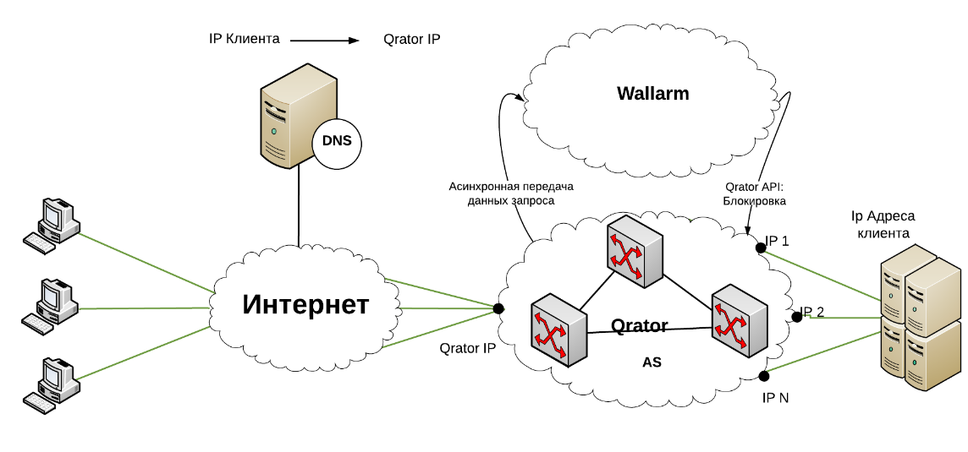
ПРОМЫШЛЕННОЕ РЕШЕНИЕ, 1000+ УСТАНОВОК

Slide 5
ОТ КАЧЕСТВА КОДА К БЕЗОПАСНОЙ ЭКСПЛУАТАЦИИ
SAST: КАЧЕСТВО КОДА, ПОИСК НЕКОРРЕКТНОСТЕЙ
DAST: ГЕНЕРАЦИЯ ПОДТВЕРЖДАЮЩИХ ЭКСПЛОЙТОВ
WAF: ВЫПУСК ВИРТУАЛЬНЫХ ПАТЧЕЙ
antiDDoS: ЗАЩИТА НА ПРИКЛАДНОМ УРОВНЕ
АТАКИ
АТАКИ

Slide 6
СОЮЗ ЛУЧШИХ В СВОЁМ КЛАССЕ
SAST: APPERCUT – ФТС, ФК, ФНС, РОСАВТОДОР, ГАЗПРОМБАНК
DAST: WALLARM – YANDEX, MAIL.RU, ЭЛЬДОРАДО, QIWI
WAF: WALLARM – YANDEX, MAIL.RU, ELDORADO, QIWI
antiDDoS: QRATOR – ТКС, ПРАВИТЕЛЬСТВО МОСКВЫ

Slide 7
ДОПОЛНИТЕЛЬНЫЕ УСЛУГИ
SAST: РУЧНОЙ АНАЛИЗ КОДА
DAST: ТЕСТ НА ПРОНИКНОВЕНИЕ
WAF: АНАЛИЗ АКТИВНОСТИ БОТСЕТЕЙ
antiDDoS: НАГРУЗОЧНОЕ ТЕСТИРОВАНИЕ

Slide 8
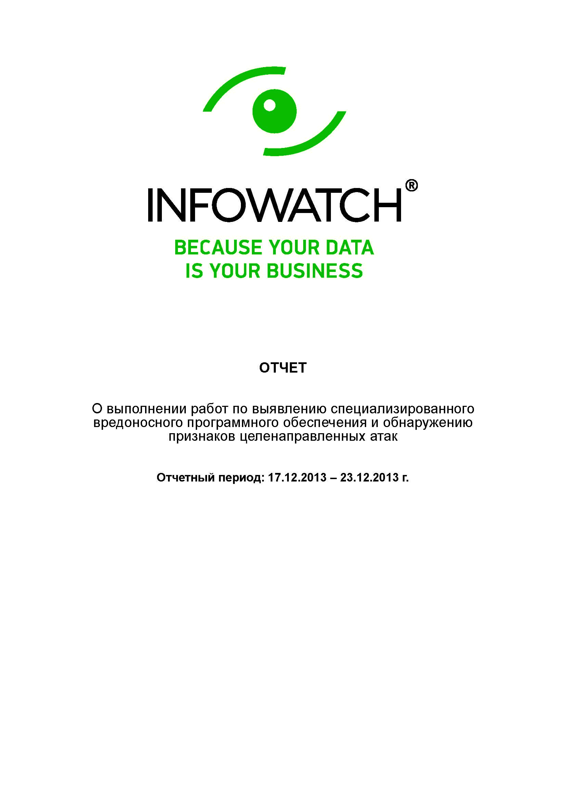
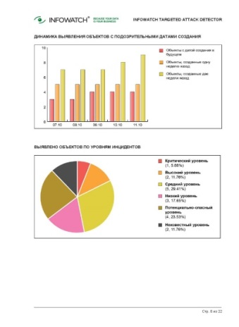
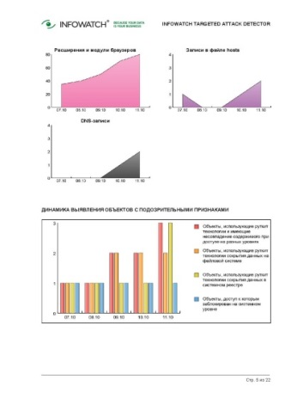
InfoWatch Targeted Attack Detector
Защита от целенаправленных атак
новое поколение средств обнаружения целенаправленных атак
новые технологии и уникальный подход – динамическое обнаружение атак, постоянный мониторинг изменений
экспертная облачная система
наглядный отчет по результатам работы
Notes:
Решение компании ИнфоВотч – InfoWatch Targeted Attacks Detection представляет собой новое поколение средств обнаружения целенаправленных атак, которое основывается на подходе
о котором говорилось ранее. Экспертная облачная система является основой решения, данные для анализа собираются со всех систем входящих в ИТ инфраструктуру компании и передаются в экспертную системы для анализа.
Результатом анализа является наглядный отчет. Все происходящие в системах изменения наглядно отображаются в веб-консоли администратора.

Slide 9
Внимание: таргетированные атаки!
Особенности | Вирус | Таргетированная атака
Число атакуемых объектов | Как можно больше | Один или некоторое число одинаковых
Учет особенностей конкретного объекта | Отсутствует | Обход системы безопасности
Наличие заказа | Нет | Есть
Сложность выявления | Средняя | Высокая
Ущерб | Непредсказуемый, небольшой | Заранее просчитанный, значительный
Возможность предотвращения | Достаточно антивируса | Нужны специальные средства и работа аналитиков

Slide 10
Выводы
Антивирусы защищают только от массовых атак
Основные потери – прямые денежные потери, воровство сверхсекретной информации в результате таргетированных атак
Защита от таргетированных атак – динамический анализ изменений состояния ИТ-системы и поиск в ней аномалий
Комплексное противодействие таргетированным атакам – важнейшее средство для защиты бизнеса

Slide 11
Спасибо за внимание.
Сучкова Елена
InfoWatch Group

